Slide 1



Slide 2


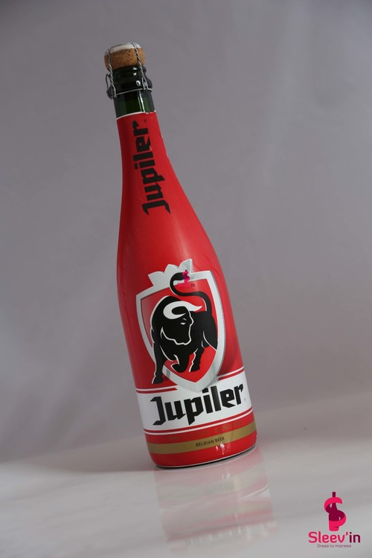
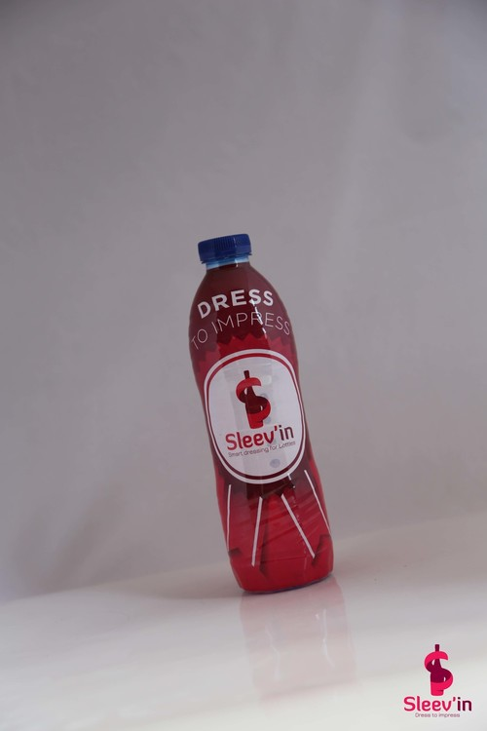
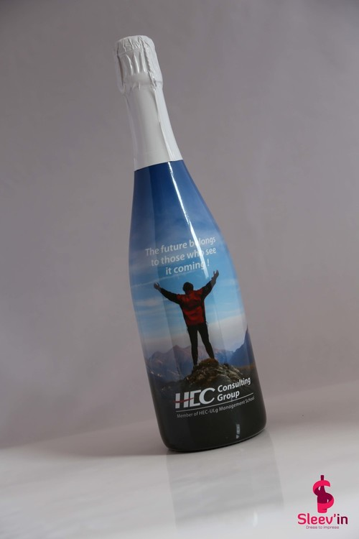

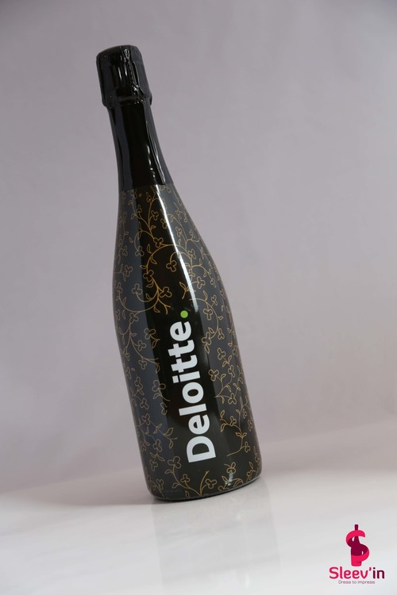
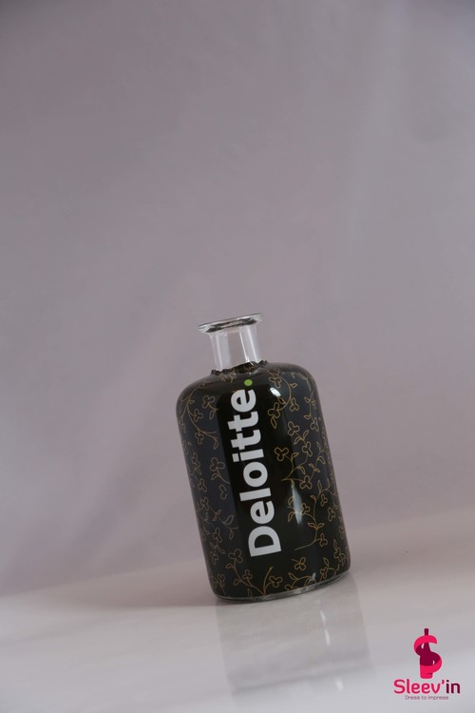
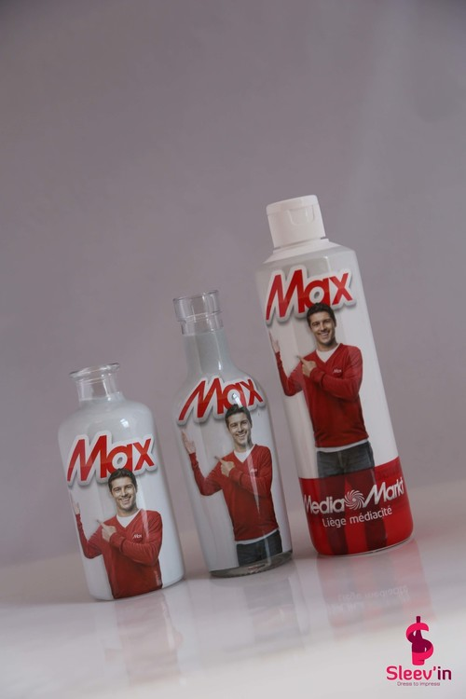


Bebidas con envolturas personalizadas (sleeve) para cada tipo de botella
Sleev’In ?
Servicio
Libertad gráfica total
Ventajas
360° de pura creatividad
Mercado
Objetivos
Para una botella única e incomparable
Estrategia

Slide 3


Sleev’In ?
Lieja
Chênée
Servicio
Ventajas
Mercado
Objetivos
Estrategia

Slide 4
Sleev’In ?
Todo en uno : Sleev’in se encarga de proveer la bebida, la botella y la envoltura personalizada.
Servicio
El cliente envía sus botellas a Sleev’in
→ Sleev’in se encarga solamente de proveer la envoltura personalizada
Ventajas
Mercado
El cliente envía su diseño hecho à Sleev’in
→ Sleev’in se encarga solamente de proveer las botellas (con o sin bebida)
Objetivos
Estrategia

Slide 5
Algunos precios*
Sleev’In ?
Producto/Cantidad | 1440 | 1000 | 480 | 300 | 102 | 48
Cava | 9,08€ | 9,48€ | 10,83€ | 11,65€ | 12,39€ | 15,11€
Laurent Perrier Brut 75 cl | 33,62€ | 35,06€ | 36,76€ | 37,43€ | 38,78€ | 41,45€
Curtius 75 cl | 7,25€ | 7,70€ | 9,04€ | 9,17€ | 9,71€ | 12,55€
Vodka | 17,59€ | 18,02€ | 19,17€ | 20,14€ | 20,89€ | 23,56€
Bordeaux Réserve Rouge 75 cl | 10,03€ | 10,53€ | 11,69€ | 12,49€ | 13,24€ | 15,91€
Kidibul Pomme-Cerise 75 cl | 6,44€ | 7,01€ | 8,13€ | 9,00€ | 9,90€ | 12,57€
Agua s/gas botella vidrio 75 cl | 2,99€ | 3,63€ | 4,27€ | 4,99€ | / | /
Servicio
Ventajas
Mercado
*Por unidad con envoltura personalizada, sin IVA, accisas incluidas, Ex-Works
Objetivos
Precio servicio todo en uno : 175€ + (PU * Cant.) + Tr
Estrategia

Slide 6
Sleev’In ?
El cliente se contacta con Sleev’in
Servicio
Elección del producto y del diseño
Ventajas
Producción
Mercado
Objetivos
Plazo de entrega alrededor de 3 semanas
Estrategia

Slide 7

Sleev’In ?
Producción …
Servicio
Diseño del sleeve
Impresión del sleeve
Ventajas
Aplicación sobre la botella
Mercado
Secado de la botella
Objetivo
La botella está lista para ser enviada
Estrategia

Slide 8
Sleev’In ?
Conocimiento de la reglamentación (etiquetado, aduana, formalidades administrativas, etc…)
Servicio
Posesión de un depósito fiscal de Régimen Suspensivo de accisas (facilita los movimientos de importación y exportación)
Ventajas
Mercado
Botella personalizada = objeto publicitario 100% deducible
Objetivos
Estrategia

Slide 9
B2B
B2C
Sleev’In ?
Destinado a cualquier sector B2B
Pero se aplica igualmente a los consumidores finales
Servicio
Ventajas
Regalos de negocios
Matrimonios
Mercado
Decoración de oficina
Fiestas
Objetivos
Acciones de promoción
Eventos
Estrategia
…
…

Slide 10
Sleev’In ?
Dar a descubrir el mundo del sleeve, de la personalización y de la creatividad
Servicio
Ventajas
Sleev’in estará ahí cuando se necesite
Mercado
Objetivos
Mostrar que Valonia sabe exportar !
Estrategia

Slide 11
Sleev’In ?
Tomar el pulso al mercado
Servicio
Concentrarse en los sectores de actividades más importantes
Gracias !
Ventajas
Contactarse con hoteles, discotecas, organizadores de eventos, etc.
Mercado
Una vez allá entrar personalmente en contacto con empresas interesadas
Objetivos
Aprovechar de la imagen de Valonia
Estrategia

